Slide 1


Sistemas da Informação
Fin
Time
Apresentação do Projeto de Interface
Professor: Marco Rodrigo Costa
Alunos: Laura Magalhães, Mariana Alves, Monaliza Vitor,
Octávio Augusto Guimarães, Raphael da Veiga e Rodrigo Elias
2025

Slide 2

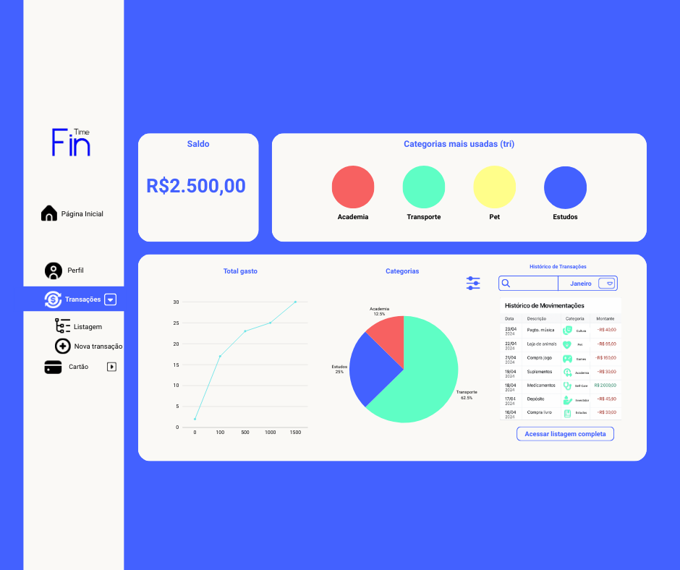
PROJETO DE INTERFACE
A interface foi desenvolvida com foco na facilidade de navegação, visualização intuitiva e segurança.

Slide 3
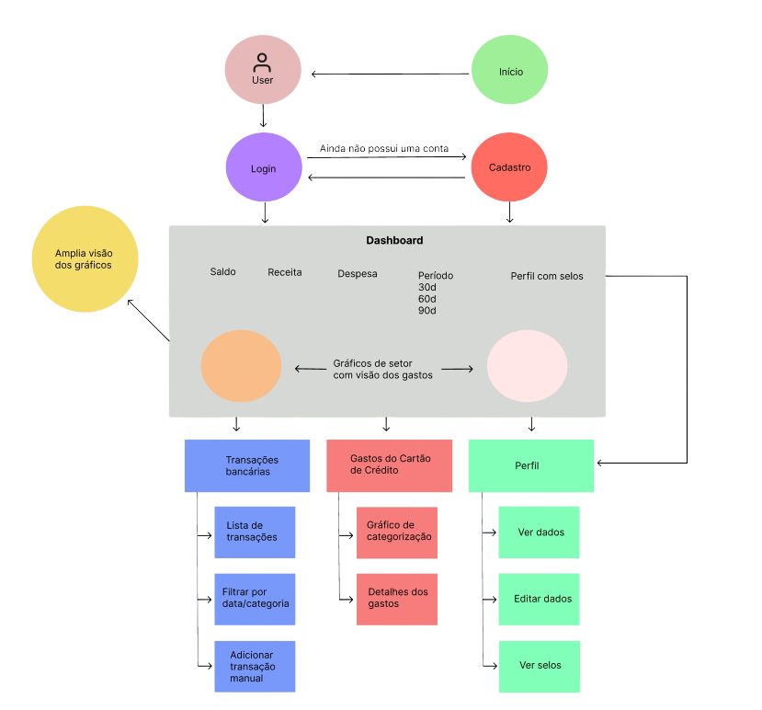
USER FLOW

Slide 4



IDENTIDADE VISUAL DA INTERFACE
A paleta de azul ciano e branco transmite segurança, confiança e tranquilidade — essenciais para o controle financeiro pessoal.
✔ Azul traz responsabilidade e organização
✔ Branco garante clareza e foco
✔ Preto cria contraste e destaque
Inspirada em marcas como VISA e American Express, reforça solidez, credibilidade e estabilidade.
Paleta de cores utilizada no projeto

Slide 5

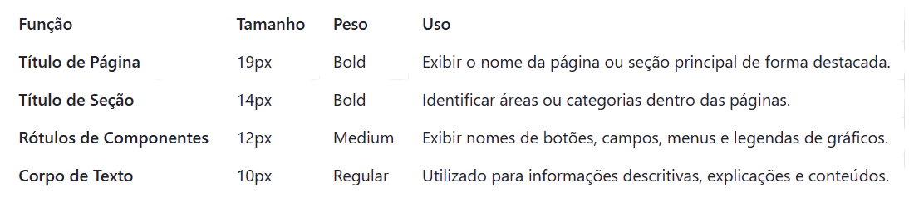
TIPOGRAFIA
ROBOTO
✔ Clareza e organização
✔ Modernidade
✔ Versátil em diferentes telas
✔ Alta legibilidade digital

Slide 6











 | ÍCONES | HTML | DESCRIÇÃO
LOGO |  | <img src=”logo.png" alt="Logo da equipe">
PÁGINA INICIAL |  | <img src="paginicio.png" alt="Ícone da página inicial”>
MEU PERFIL |  | <img src="meuperfil.png" alt="Ícone para acessar o perfil">
SELOS |  | <img src="selos.png" alt="Selos">
FOTO DO USUÁRIO |  | <img src="fotouser.png" alt="Espaço para colocar a foto do usuário">
TRANSAÇÕES |  | <img src="transacoes.png" alt="Ícone para acessar as transações do usuário">
LISTAGEM |  | <img src="listagem.png" alt="Ícone para acessar o histórico de movimentações">
CARTÃO |  | <img src=”cartao.png" alt=”Ícone para acessar cartões, gastos e faturas ">
ADICIONAR RECURSO |  | <img src="sinalmais.png" alt="Ícone de criação de recurso">
EDITAR RECURSO |  | <img src="editar.png" alt="Ícone de edição de recurso">
DELETAR RECURSO |  | <img src="editar.png" alt="Ícone de deletar recurso">
STATUS DE CARTÃO |  | <img src="editar.png" alt="Ícone de status do usuário">
I
C
O
N
O
G
R
A
F
I
A
Logomarca da Fin Time
Ícone da página inicial
Ícone representando aba de edição de perfil
Ícones representando os selos que podem ser obtidos no app
Perfil de usuário na página de perfil
Ícone da aba de transações
Ícone de sub abas de listagem
Ícone da aba de cartões
Ícone genérico de criação
Ícone genérico de edição
Ícone genérico de deleção
Ícone de status de gasto de cartão
fica vermelho quando o usuário gasta mais que o limite

Slide 7
WIREFRAMES
Desenvolvido com base nas histórias de usuários e nos requisitos funcionais.
Faz com que o aplicativo seja intuitivo, fácil de usar, atraente e divertido para o usuário.

Slide 8
Login
E-mail...
Senha...
Esqueci minha senha
Cadastrar-se
Logar

Slide 9
Cadastre-se
Seu Nome...
Seu e-mail...
Crie uma senha...
Já possui conta?
Cadastrar-se

Slide 10






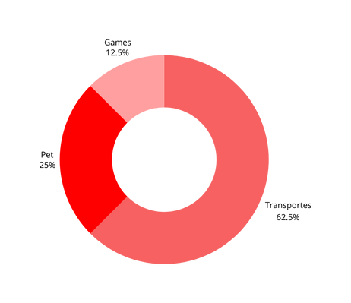
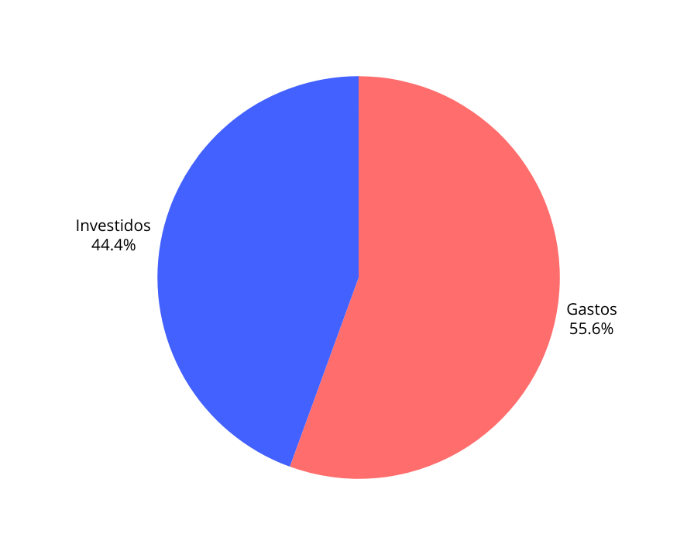



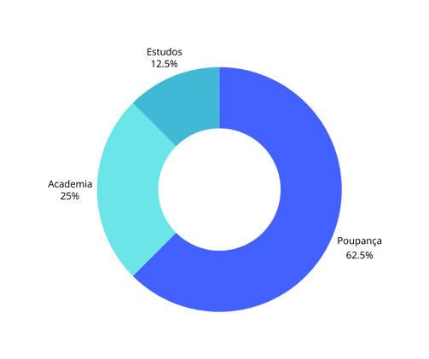
Saldo
Despesa
Receita
R$ 5.000,00
R$ 2.500,00
R$ 7.500,00
Período(30D)
Ana Oliveira
Página Inicial
Perfil
Gastos / Investidos
Top 5 gastos do mês
Transações
Cartão
Top 5 investimentos do mês

Slide 11



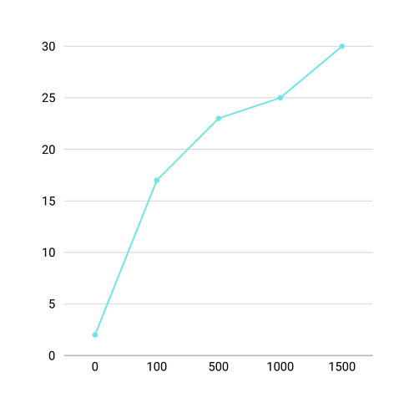
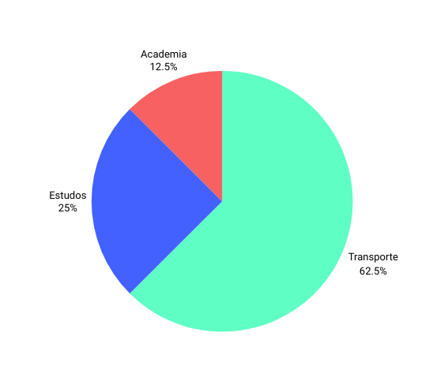


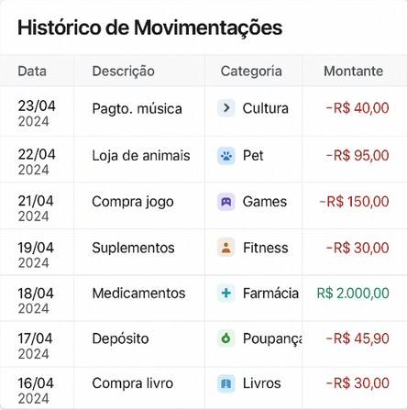









Saldo
Categorias mais usadas (tri)
R$2.500,00
Página Inicial
Academia
Transporte
Pet
Estudos
Perfil
Total gasto
Categorias
Histórico de Transações
Janeiro
Transações
Listagem
Cultura
Nova transação
Pet
Cartão
Games
Academia
Self-Care
Investidor
Estudos
Acessar listagem completa

Slide 12





Histórico de movimentações
Data | Descrição | Categoria | Montante
23/04/2024 | Pgto. música |  | - R$ 40,00
22/04/2024 | Loja de animais |  | - R$ 95,00
21/04/2024 | Compra jogo |  | - R$ 150,00
Página Inicial
Cultura
Pet
Perfil
Games
19/04/2024 | Suplementos |  | - R$ 30,00
18/04/2024 | Medicamentos |  | R$ 2.000
17/04/2024 | Depósito |  | - R$ 45,90
16/04/2024 | Compra livro |  | - R$ 30,00
Transações
Academia
Listagem
Self-Care
Nova transação
Investimento
Cartão
Estudos
Pág.1
Adicionar nova transação

Slide 13

Página Inicial
Moeda
Nova transação
R$
$
Descrição
Categoria
Perfil
ex.: Transporte, ração,etc.
Tipo
Transações
Desp.
Invest.
Listagem
Data
Valor
Nova transação
00/00/00
R$ 0,00
Cartão
Voltar
Adicionar

Slide 14



Novo Cartão
Bradesco
Página Inicial
Nome do Cartão
Perfil
ex.: Nubank, Visa Santander, etc.
Transações
Fechamento da fatura
Vencimento da fatura
Cartão
00/00
00/00
Novo cartão
Limite total de crédito
Editar cartão
R$ 0,00
Voltar
Cadastrar

Slide 15



Edição de cartão
Itaú
Página Inicial
Nome do Cartão
Perfil
Itaú Platinum
Transações
Fechamento da fatura
Vencimento da fatura
Cartão
Dia 02
Dia 12
Cartão
Novo cartão
Limite total de crédito
Editar cartão
R$ 5.000,00
Voltar
Salvar

Slide 16
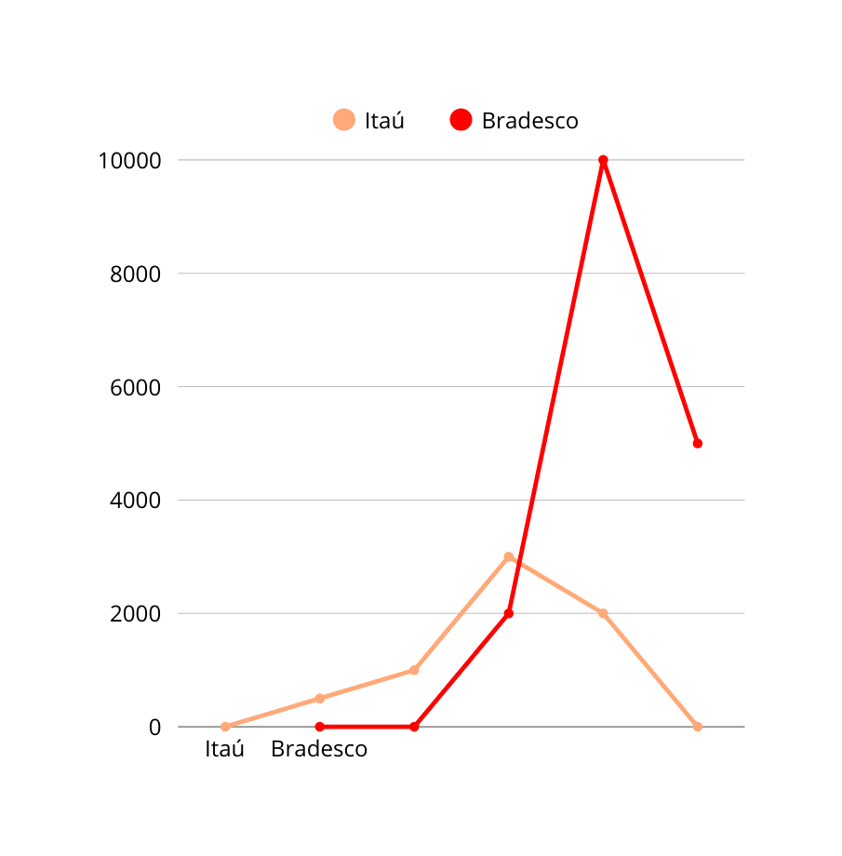

Cartões
Gastos
Bandeira
Limite
R$ 5.000,00
Página Inicial
R$ 10.000,00
Perfil
Adicionar um cartão
Transações
Faturas
Cartão
Última paga
À pagar
Valor
Novo cartão
12/04
12/05
R$1.000,00
Editar cartão
Atrasadas
Status
-

Slide 17





Coleção de selos
Página Inicial
Ana Olliveira
Perfil
Nome Completo
Idade
Telefone
Transações
Cartão
E-mail
Biografia
0/500
Senha
Moeda
R$
$

Slide 18
Sistemas da Informação
Fin
Time
Apresentação do Projeto de Interface
Professor: Marco Rodrigo Costa
Alunos: Laura Magalhães, Mariana Alves, Monaliza Vitor,
Octávio Augusto Guimarães, Raphael da Veiga e Rodrigo Elias
2025

